Slide 1

онлайн
Гайнуллина Р.Г., заведующий МБДОУ «Детский сад общеразвивающего вида № 11 «Антошка» Зеленодольского муниципального района Республики Татарстан»

Slide 2
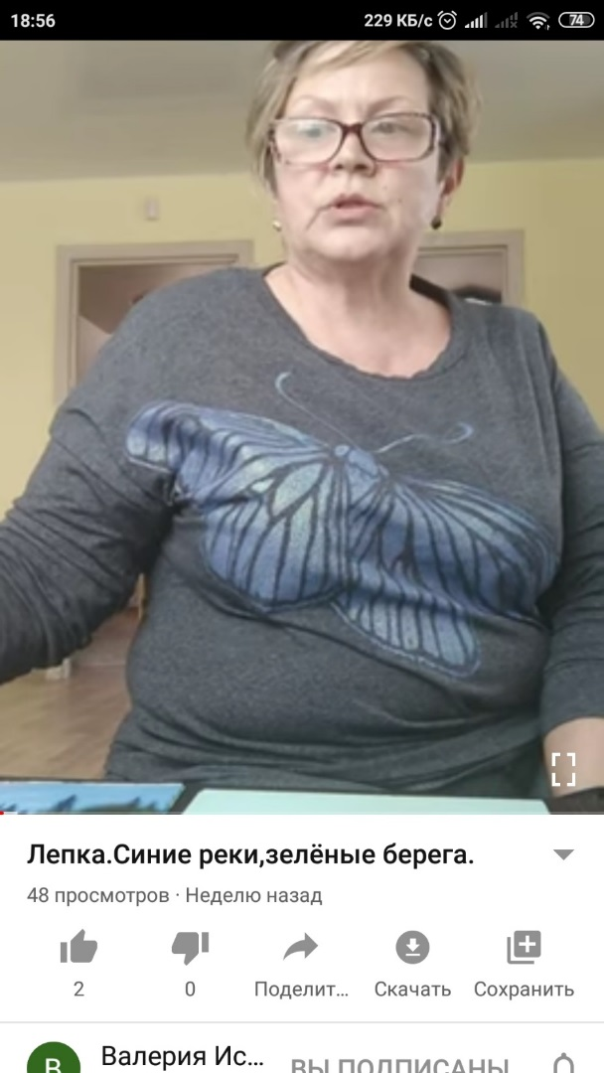
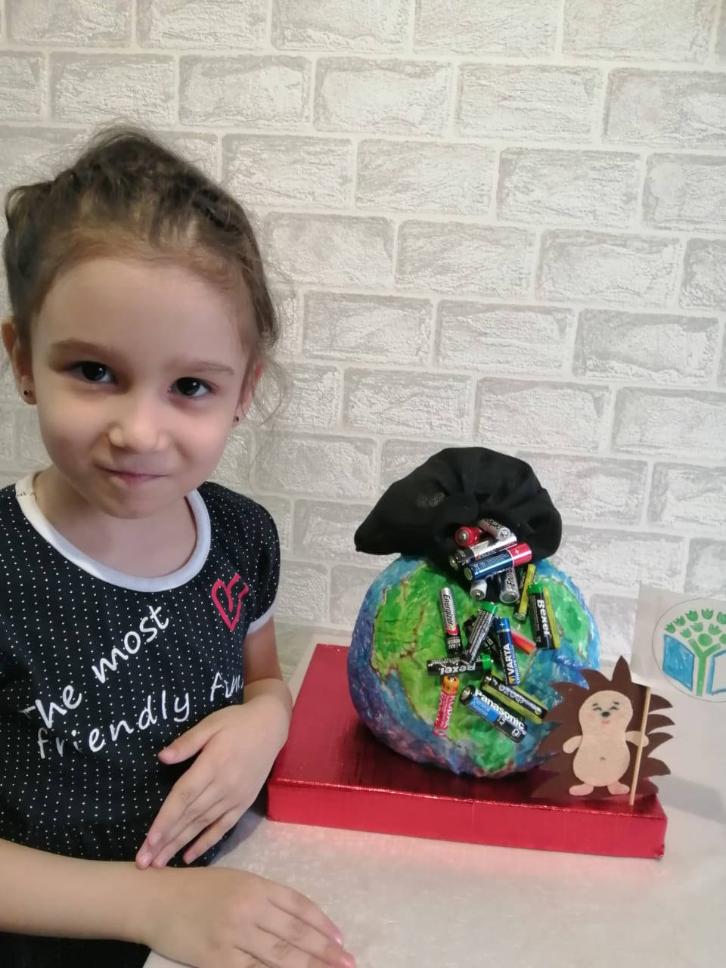
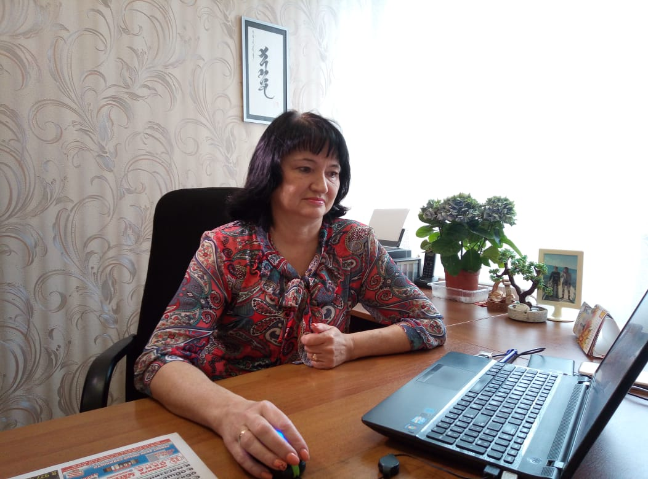
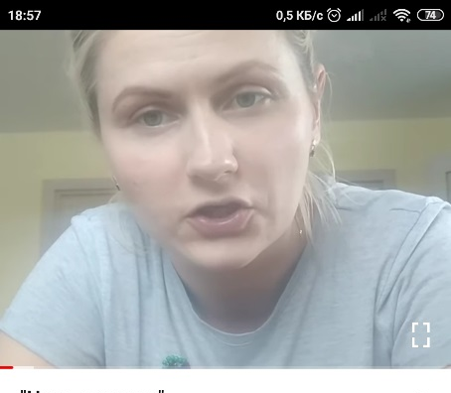
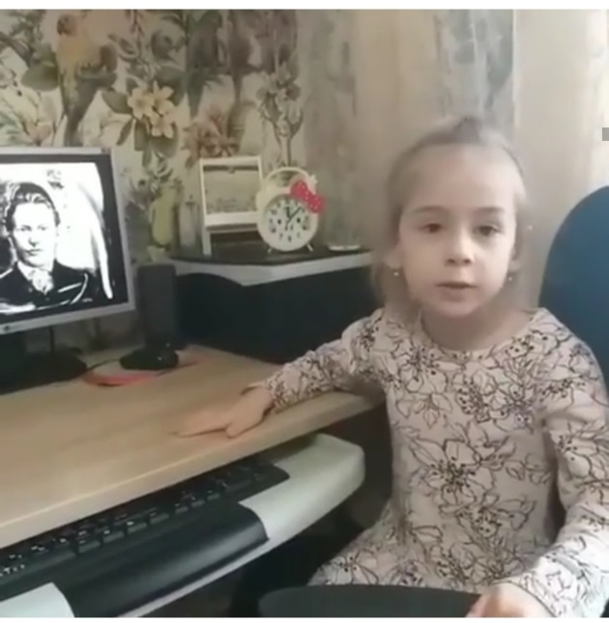
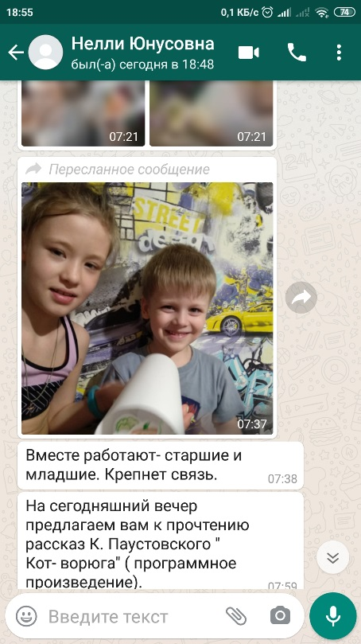
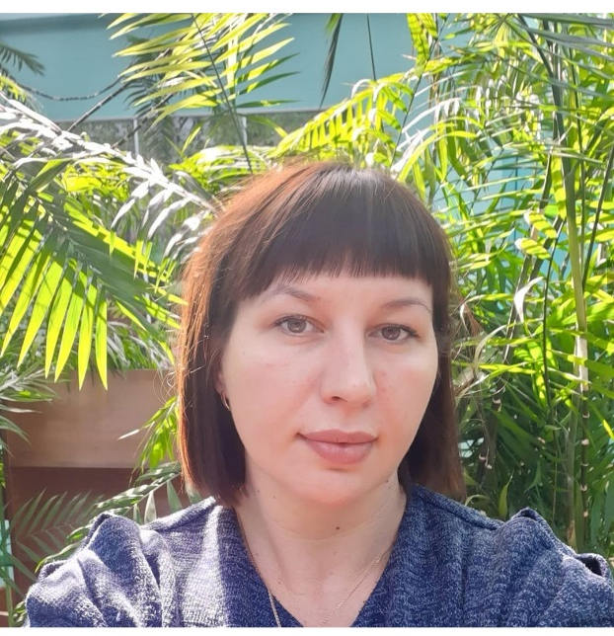
Шаг 1. Экологический совет
На онлайн- заседании Экологического совета МБДОУ было решено: мы участвуем в акции «Эко-весна 2020».

Slide 3
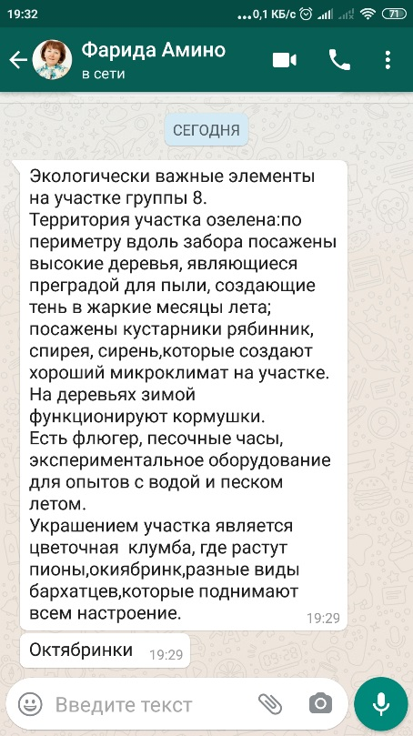
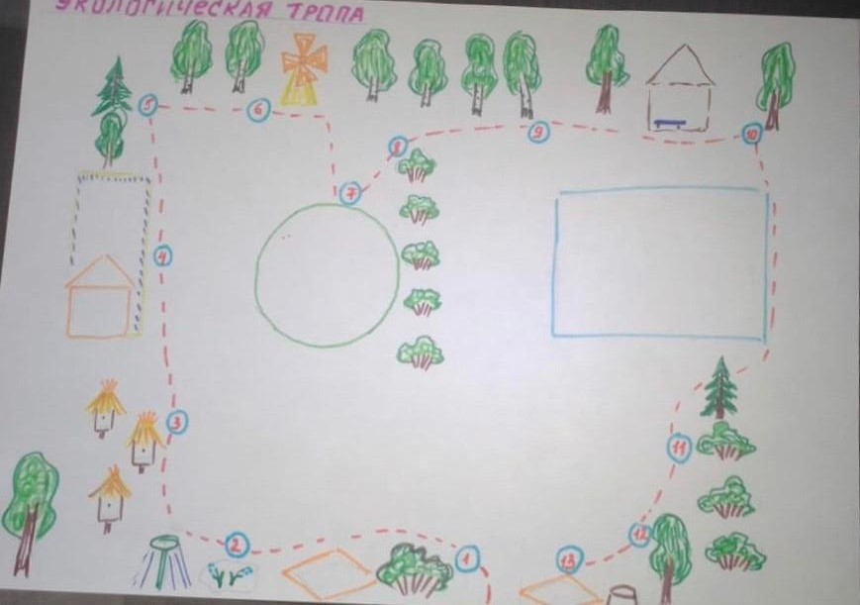
Шаг 2. Изучение экологической ситуации
Каждая возрастная группа вместе с педагогами и родителями провела работу по изучению экологической ситуации:
- как собирается пластиковый мусор, утилизируется ли он?
- собираются и утилизируются ли использованные батарейки?
- много ли получается макулатуры в семье, в группе, в детском саду?
- как обстоят дела с бытовыми отходами?
- что мы можем сделать против загрязнения окружающей среды?
И главное: как обновить экологическую тропу на территории детского сада и как сделать выходы на экологически значимые объекты микрорайона Мирный?

Slide 4
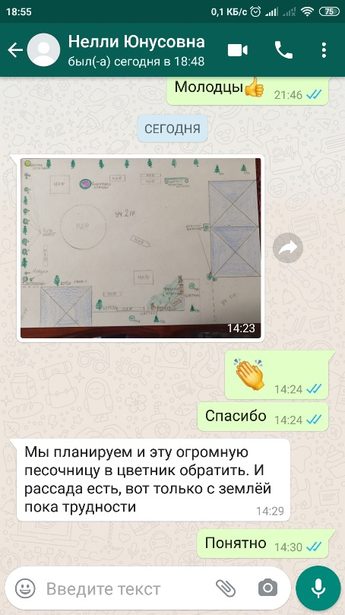
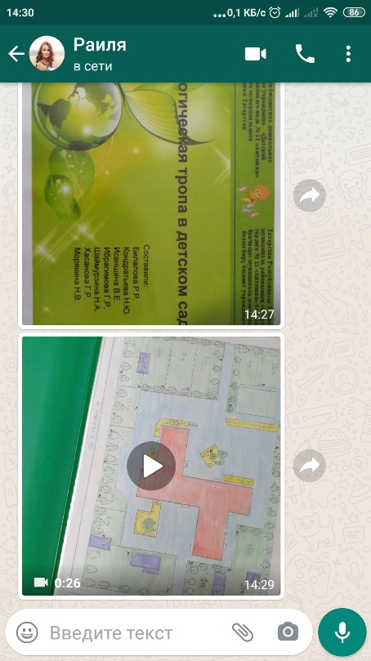
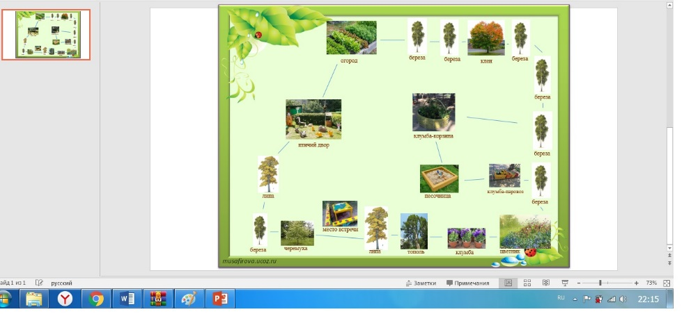
Шаг 3. Разработка плана действий по снижению нагрузки на окружающую среду
Что мы можем сделать против загрязнения окружающей среды? Конечно, немало. В онлайн-режиме мы разработали специальный план работы:
Просветительская работа через детей и родителей: памятки, инстаграмм, агитбригада, онлайн мастер-классы по использованию бросовых материалов.
Участие в природоохранных акциях: Час Земли, День Земли, Первоцвет, Посади дерево, Чистые леса, экологические субботники.
Включение экологической тематики в образовательную деятельность через средства интернета: . WhatsApp, You Tube и др.
Составление плана Экологической тропы с помощью работы в интернете с коллективом детского сада и семьями воспитанников.

Slide 5
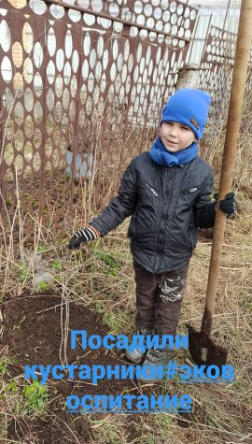
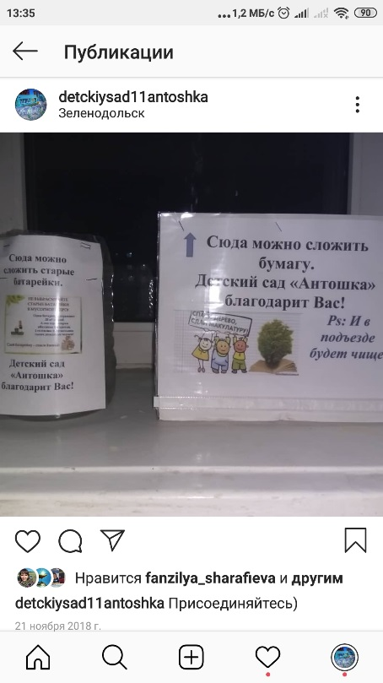
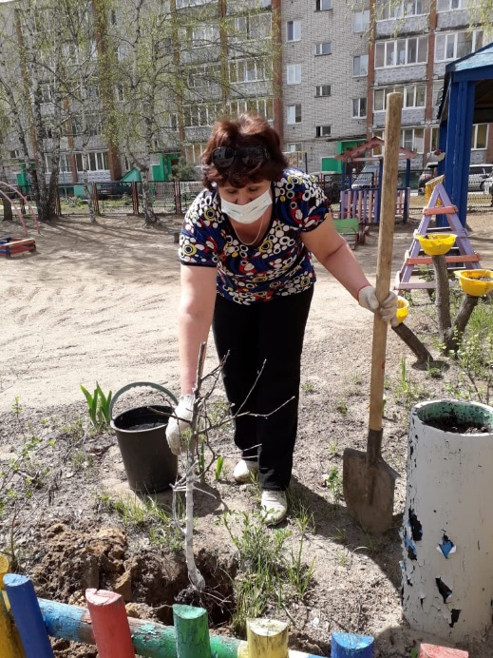
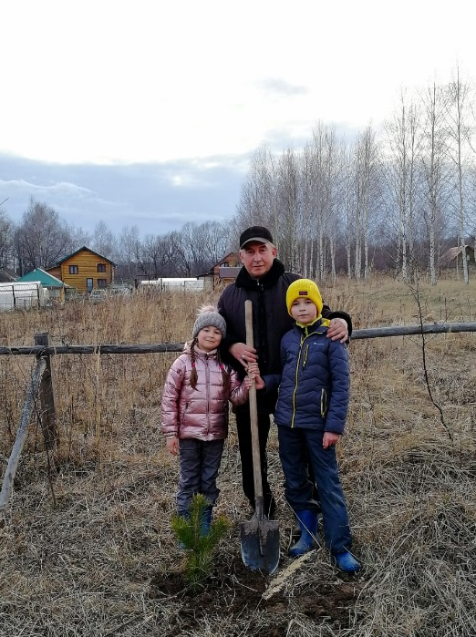
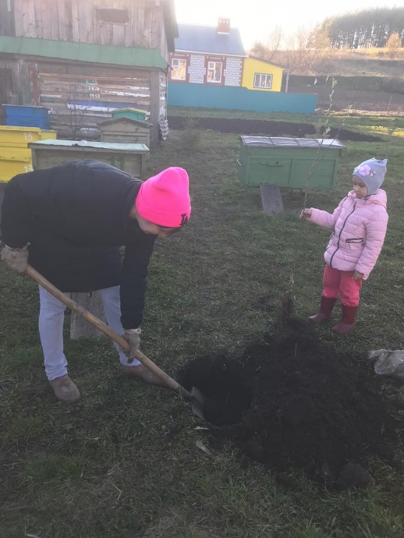
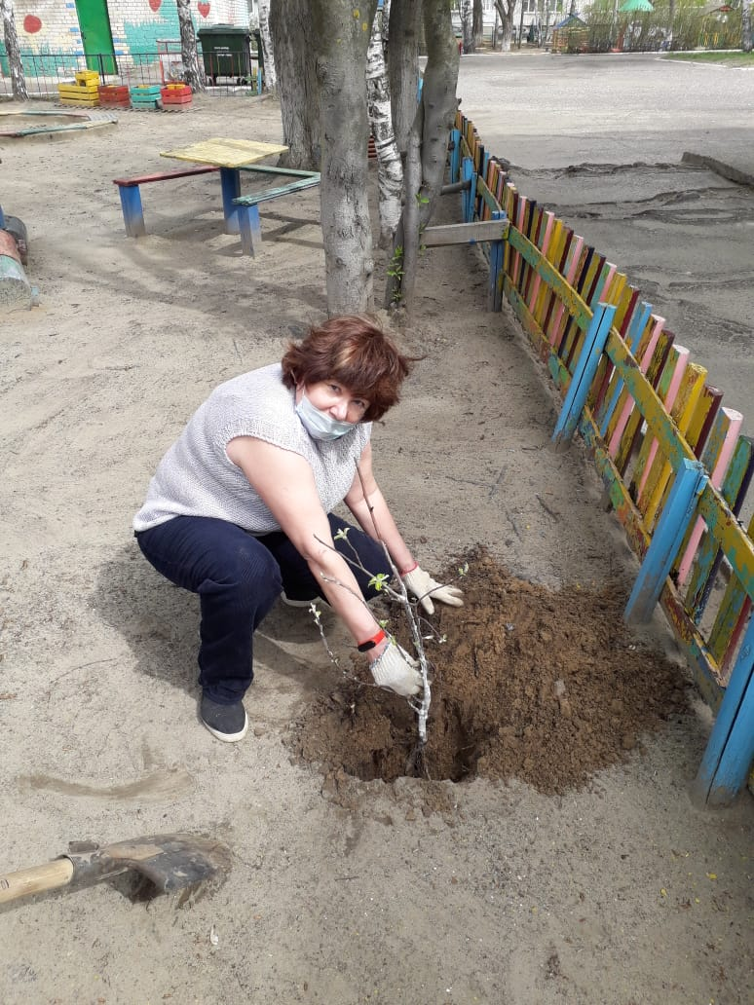
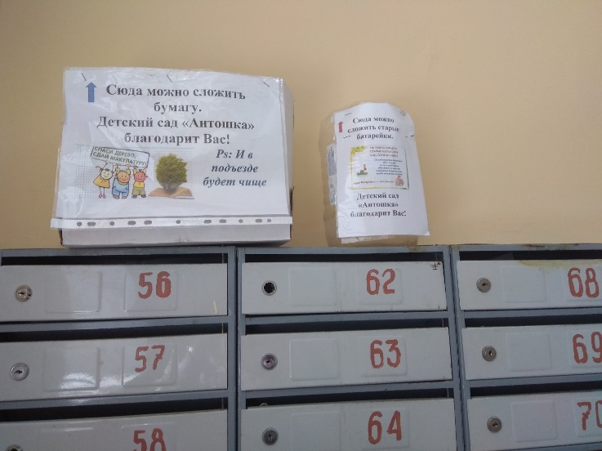
Шаг 4. Мониторинг и оценка
Членами Экологического совета постоянно ведется контроль выполнения плана действий. Результаты отражаются в фото, видео отчетах.
Сдача использованных батареек в течении года, всего в этом учебном году сдано 49 кг.
Посадка деревьев. Яблони на территории Семья Билаловых. Семья Шаймурзиных. детского сада

Slide 6
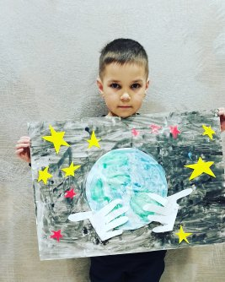
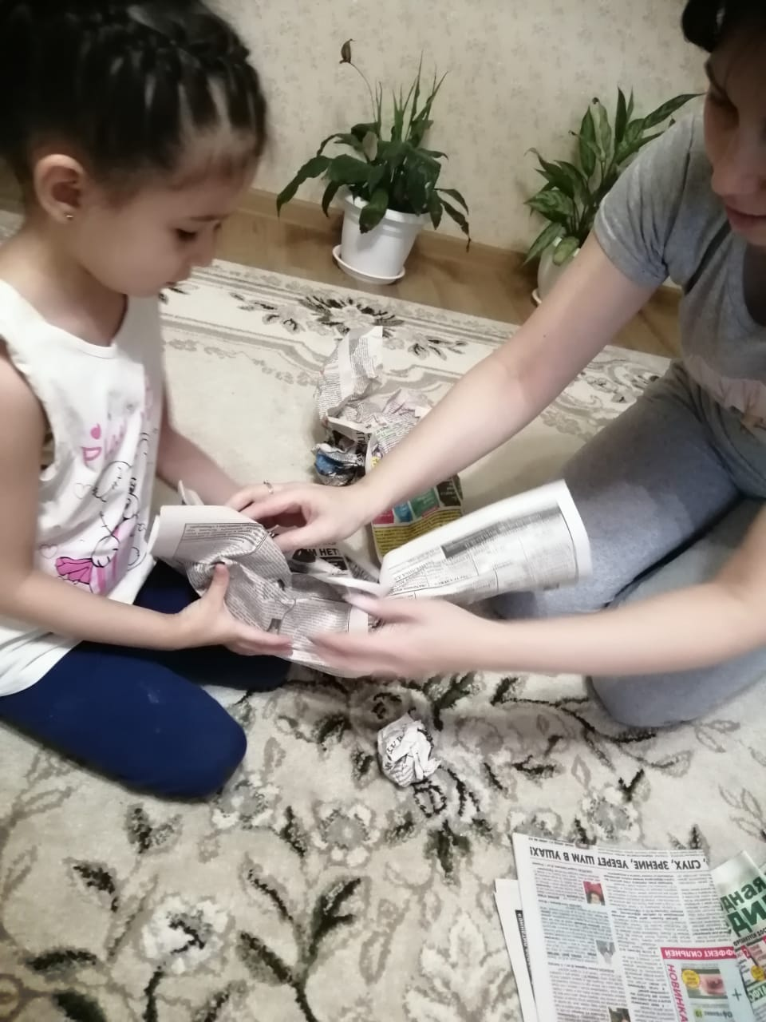
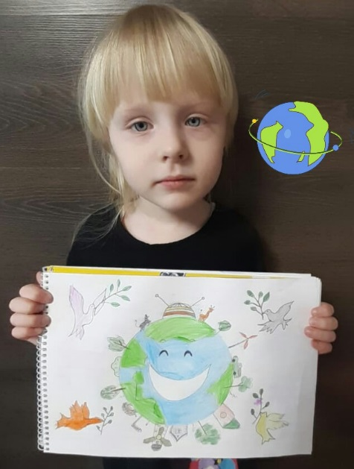
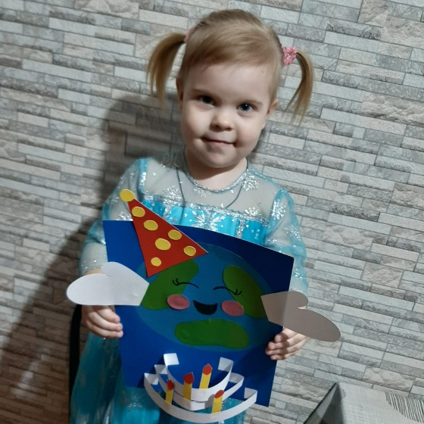
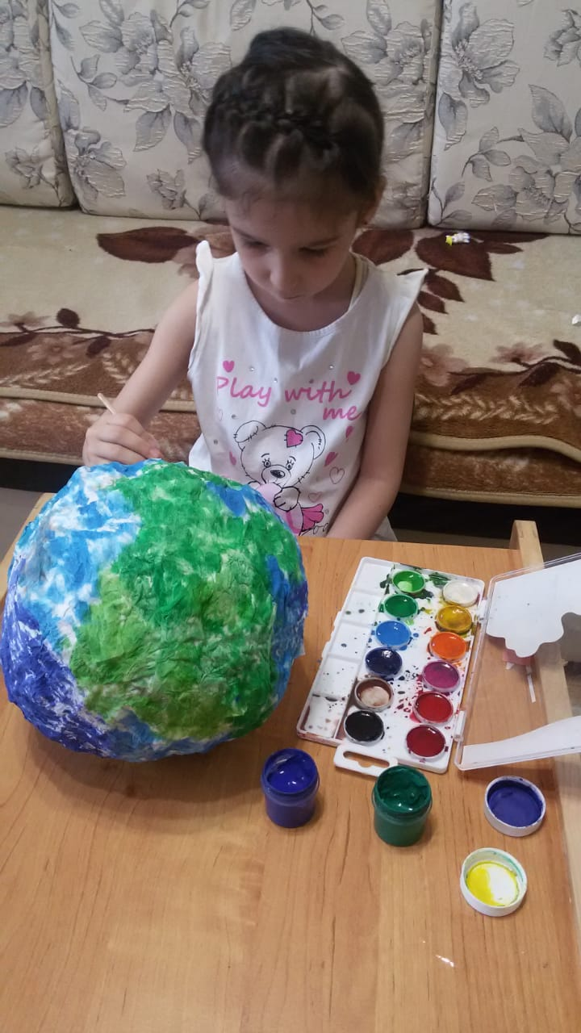
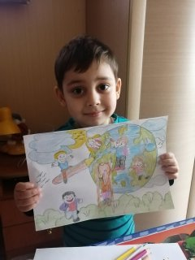
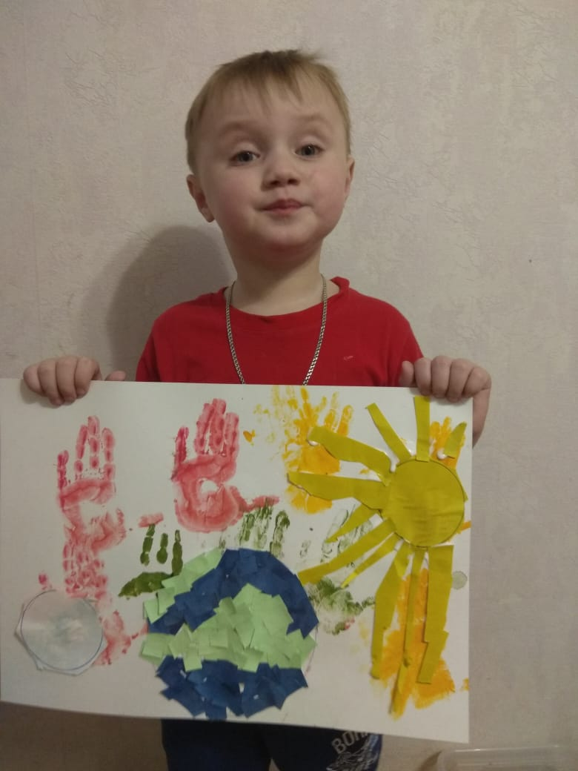
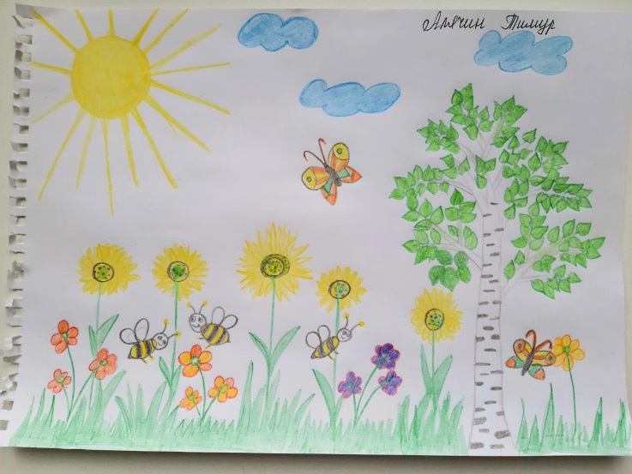
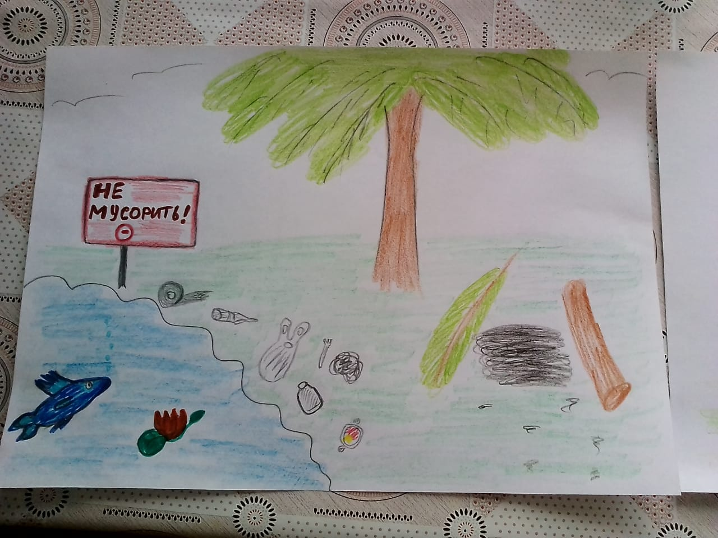
День Земли онлайн
Рисунков и плакатов было много, посмотреть их можно в сети инстаграм на странице detckiysad11antoshka

Slide 7
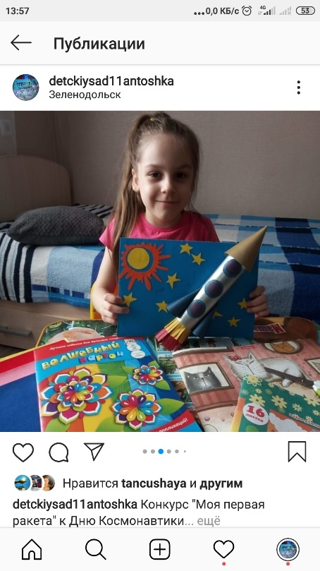
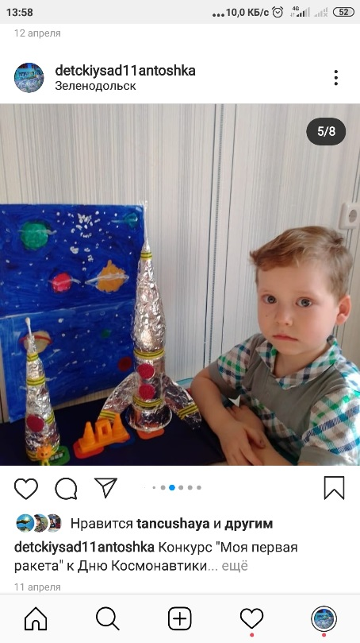
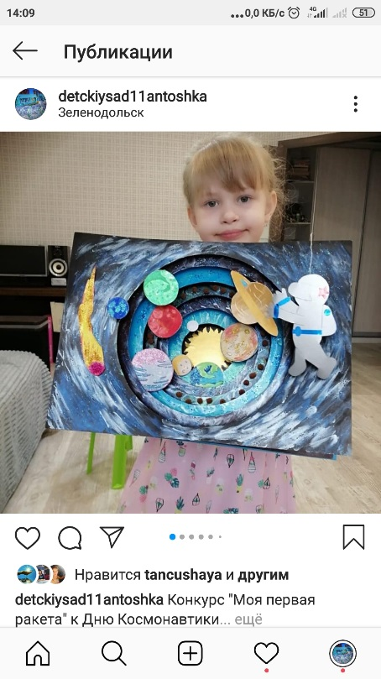
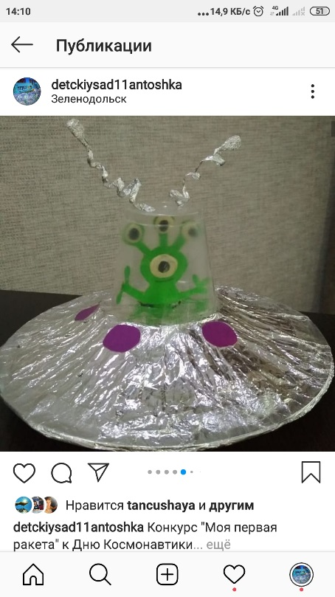
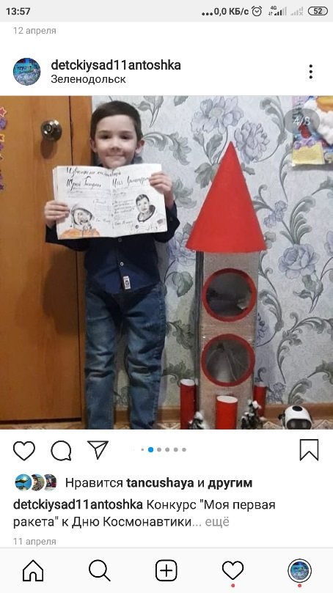
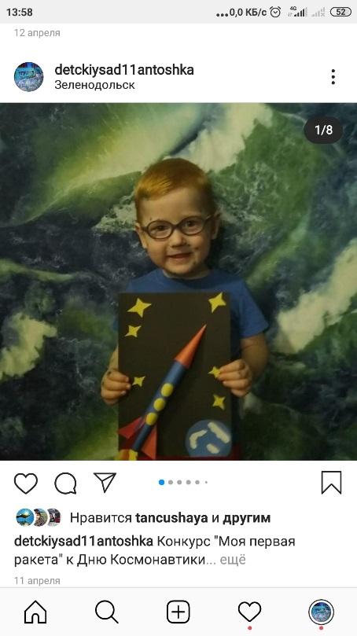
Поделки к Дню Космонавтики из бросовых материалов. Онлайн-конкурс «Моя первая ракета» - победили все, кто участвовал!

Slide 8
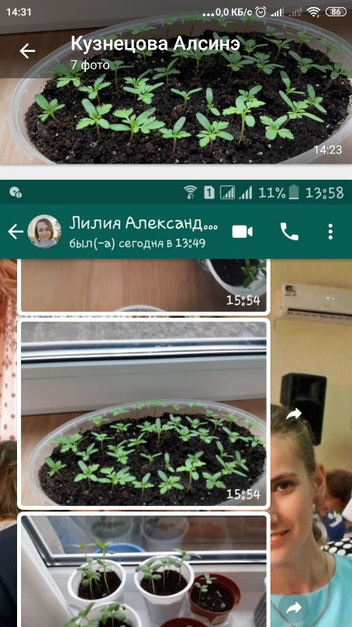
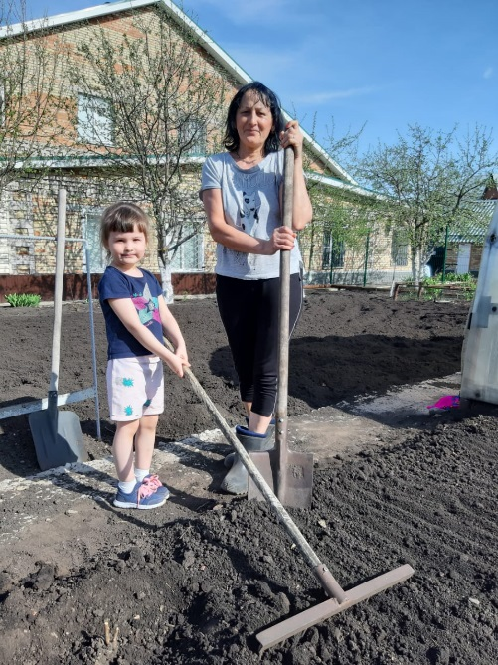
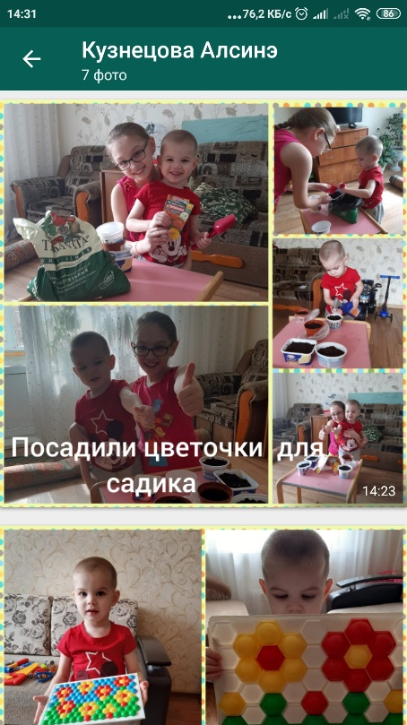
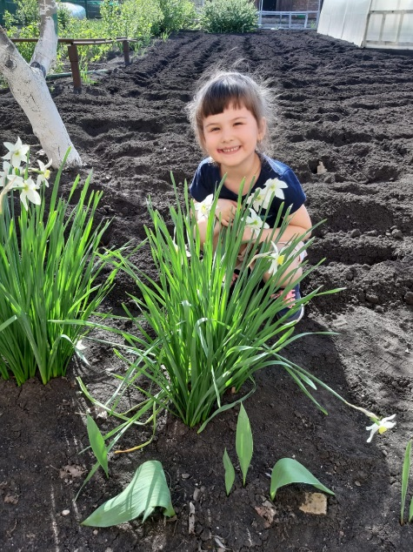
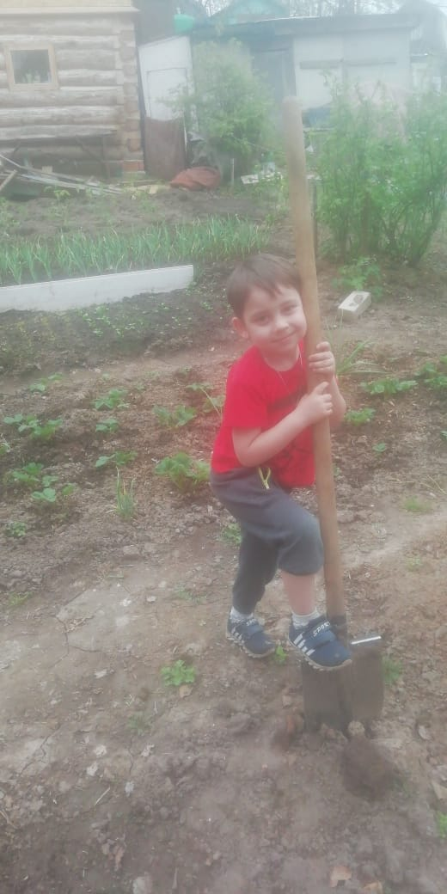
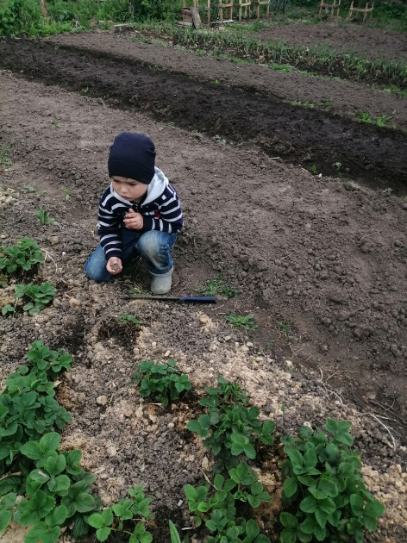
Помогаем папе с мамой, заодно изучаем растения и учимся их растить

Slide 9
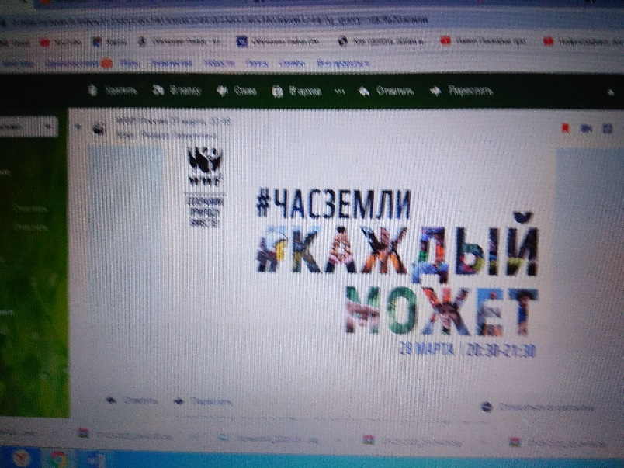
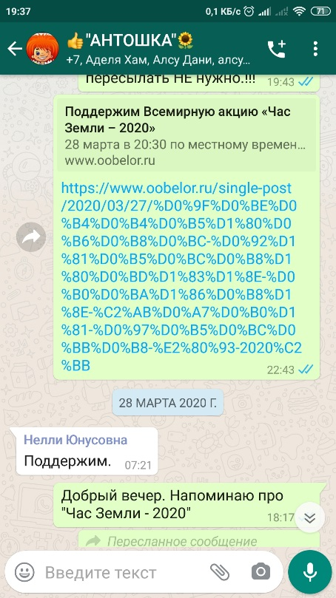

Участие в акции «Час Земли»
Участвовал весь коллектив и большинство семей воспитанников.

Slide 10
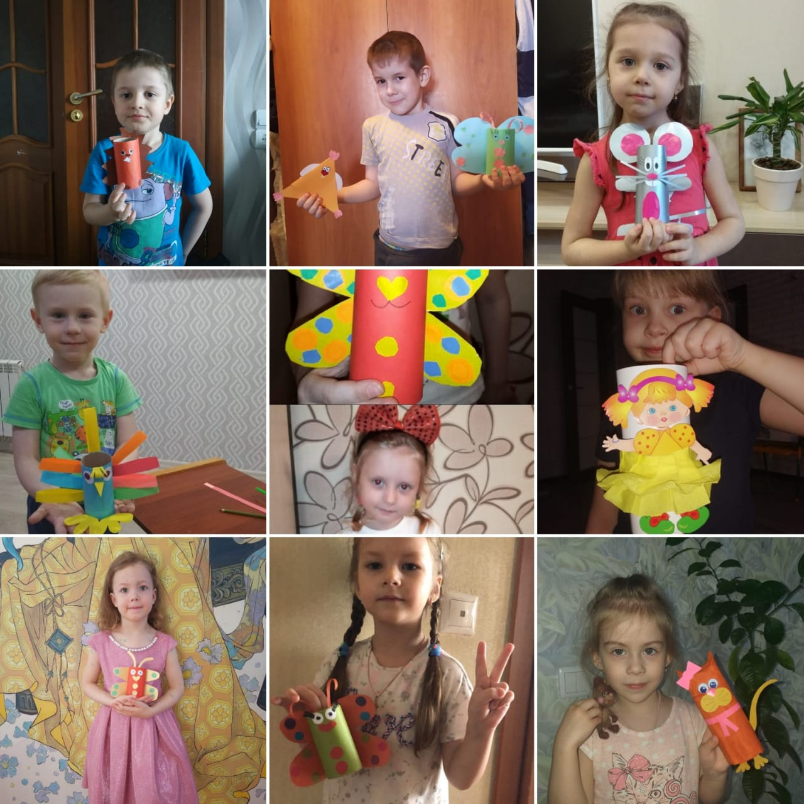
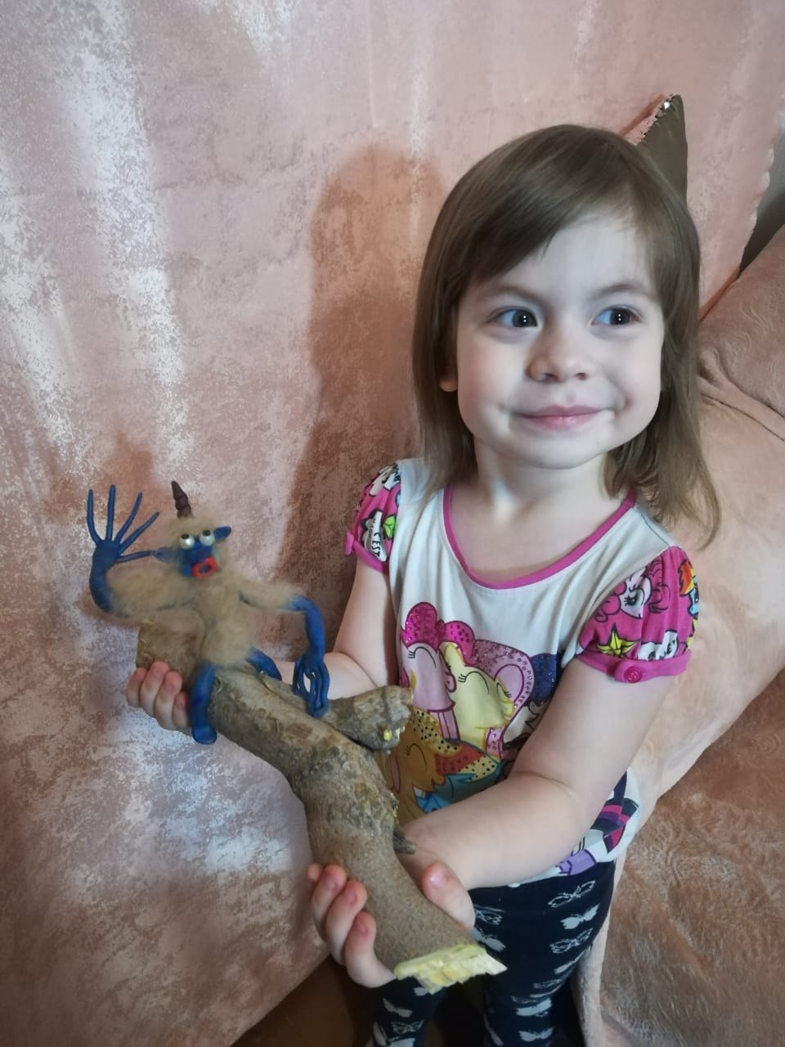
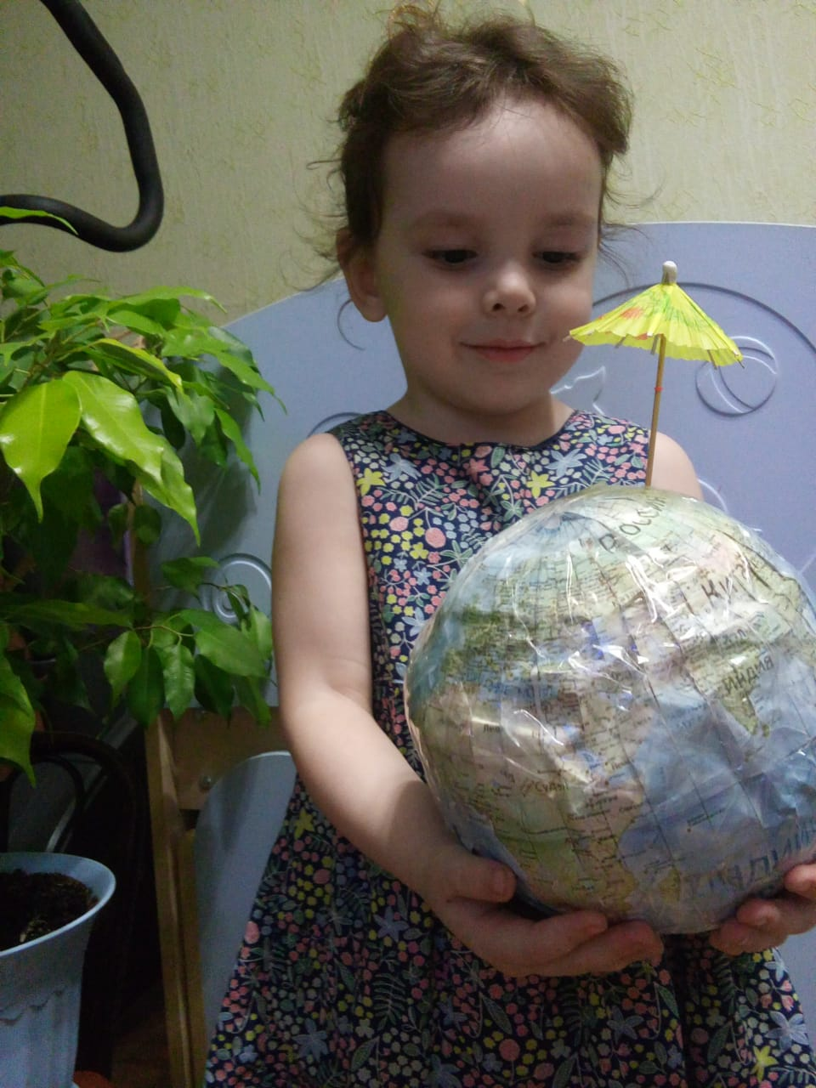
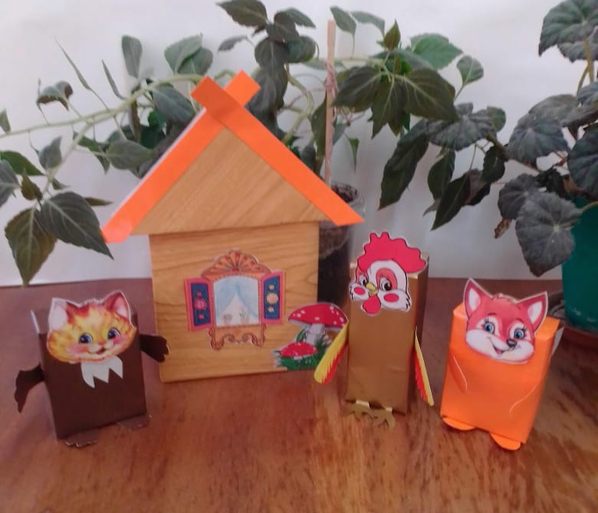
Поделки из бросовых материалов
#сидимдома#

Slide 11
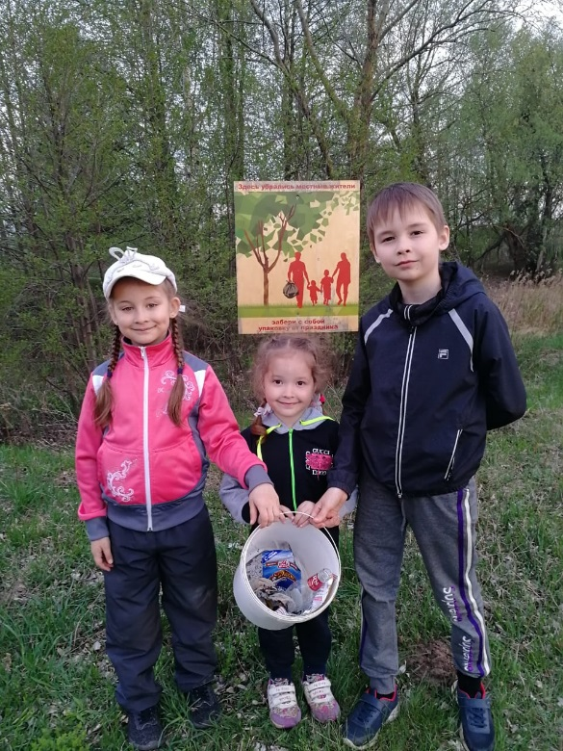
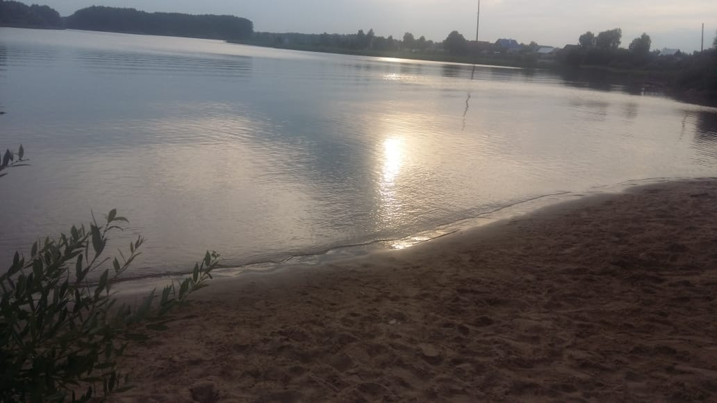
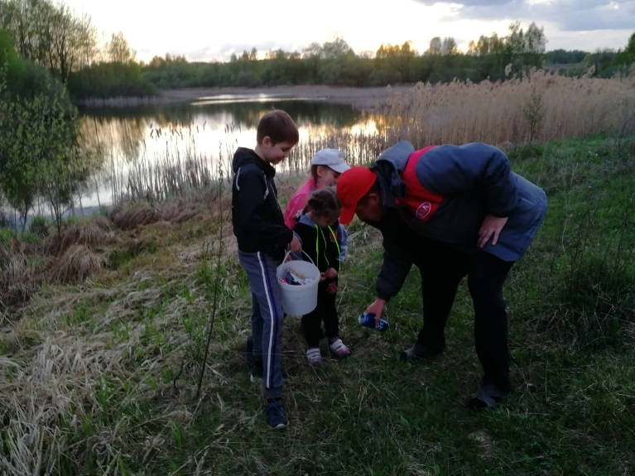
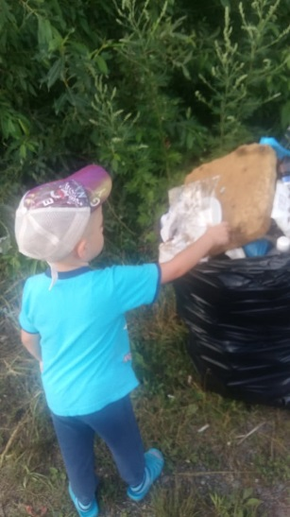

Акция «Чистый берег»
Многие семьи взяли за правило: выезжая на дачу, многие семьи берут под шефство лесные полянки, берега водоемов, очищают их от мусора, следят за порядком. И, конечно же, призывают других следовать их примеру. Это их личные, маленькие экологические тропинки.

Slide 12






Акция «Первоцвет»
Наши первоцветы на территории детского сада,
которые дополняют нашу экологическую тропу

Slide 13


Обратная связь. Сажаем, растим, бережем
#сидимдома#

Slide 14





На территории детского сада.
Средники и субботники

Slide 15




Шаг 5. Включение экологической тематики
в образовательную деятельность
В условиях самоизоляции выполнение этого шага давалось не очень просто.
Но большинство семей наших воспитанников активно поддерживали инициативу наших педагогов
вести занятия по WhatsApp и с использованием каналов You Tube. Родители вместе с педагогами
занимались с детьми, передавали фотографии, видео своих результатов, выступали и со своей инициативой.

Slide 16



Шаг 6. Предоставление информации и сотрудничество
Данный шаг является очень важным в нашей деятельности, тем более сейчас, в условиях самоизоляции. Мы используем страницы нашего детского сада в сети инстаграм detckiysad11antoshka, личные страницы наших педагогов, новости размещаем на официальном сайте детского сада, а так же очень активно используем WhatsApp через родительские чаты.

Slide 17






Slide 18
Шаг 7. Принятие Экологического кодекса
Сохраним для будущего то, что имеем сегодня.
Экологический кодекс нашего детского сада на предстоящий учебный год родился по результатам деятельности этого учебного года. Принят он на заседании Экологического совета детского сада 7.05.2020 года, состоявшегося в режиме удаленного доступа.
Будем размножать растения из Красной книги Татарстана, которые могут расти в нашей местности.
Вместе сохраним чистую природу нашего города для себя и для будущих поколений!
.

Slide 19

И шагаем дальше..
Проект книги «Сказки зеленого города»

Slide 20






Slide 21

Экологическая тропа на территории детского сада

Slide 22





















Slide 23









Slide 24

Итог:

